Slide 1
राष्ट्रिय कृषिगणना २०७८ गणक तथा सुपरिवेक्षकको तालिम मितिः चैत २७, २०७८ .....जिल्ला
तेस्रो दिनको पहिलो सत्र
लगत २ कृषक परिवार प्रश्नावली
चलन गरेको जग्गाको कित्ताअनुसार भू–उपभोग)
(भाग ३ को खण्ड ३.६)

Slide 2
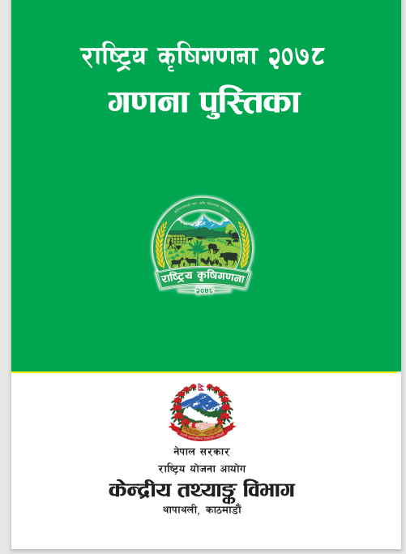
प्रस्तुतिका विषय र सन्दर्भ सामाग्री
प्रस्तुतिका विषय
लगत २ कृषक परिवार प्रश्नावली
चलन गरेको जग्गाको कित्ताअनुसार भू–उपभोग)
(भाग ३ को खण्ड ३.६)
सन्दर्भ सामाग्री
गणना पुस्तिका
2

Slide 3
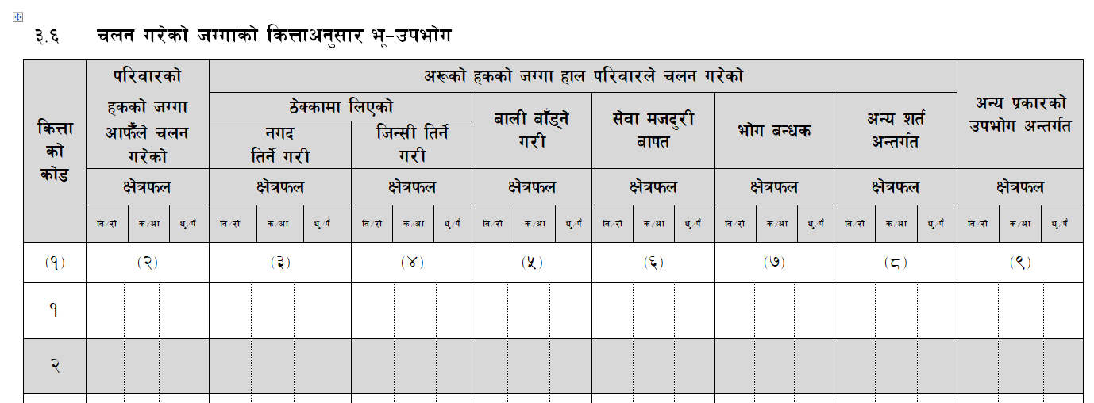
३.६ चलन गरेको जग्गाको कित्ता अनुसार भू-उपभोग (Land Tenure)
यस तालिकामा विवरण भर्दा तालिका ३.५ को महल–१ मा लेखिए बमोजिमका कित्ताहरूको क्रमशः उपभोग (Tenure) खुलाउनु पर्छ ।
3

Slide 4
३.६ चलन गरेको जग्गाको कित्ता अनुसार भू-उपभोग
जग्गाको उपभोगले चलन गरेको मध्ये कति जग्गा कृषक परिवारको आफ्नो हकको र कति अरूको हकको कुन कुन शर्तमा लिई चलन गरेको रहेछ भन्ने देखाउँछ ।
एउटा कृषि–चलन एक वा सोभन्दा बढी प्रकारको उपभोग अन्तर्गत सञ्चालन गरिएको हुन सक्छ ।
जग्गाको उपभोग सम्बन्धी तथ्याङ्क एउटै सन्दर्भ समयको (गणनाको दिनको) सङ्कलन गर्नुपर्दछ ।
4

Slide 5
३.६ चलन गरेको जग्गाको कित्ता अनुसार भू-उपभोग
जग्गाको क्षेत्रफल उल्लेख गर्दा प्रश्न नं. ३.१ मा उल्लेख भएको क्षेत्रफलको एकाइअनुसार नै बिघा÷कठ्ठा÷धुर वा रोपनी÷आना÷पैसा हुनु पर्दछ ।
एउटा कृषि–चलनअन्तर्गतका सवै कित्ताहरूको क्षेत्रफलको एकाइ एउटै हुनु पर्दछ ।
5

Slide 6
जग्गाको उपभोग
आफ्नो परिवारको हकको जग्गा आफैले चलन गरेको
(महल २)
अरूको हकको जग्गा हाल परिवारले चलन गरेको
(महल ३ देखि ८)
अन्य प्रकारको उपभोगअन्तर्गत चलन गरेको
(महल ९)
6

Slide 7
महल (२) परिवारको हकको जग्गा आफैंले चलन गरेको
परिवारको हकको आफैले चलन गरेको जग्गा भनेको परिवारको आफ्नो स्वामित्वमा रहेको र उपभोग गर्ने सम्पूर्ण अधिकार समेत आफैँमा निहित रहेको जग्गा हो ।
यस्तो जग्गामा आफ्नो स्वामित्वमा रहेको तर अरूलाई कुनै शर्तमा उपभोग गर्न दिएको जग्गा पर्दैन ।
कसैको पनि कानुनी स्वामित्वमा नरहेको भनी स्पष्ट भएको र कुनै व्यक्ति विशेषले लामो समय देखि (२० वर्ष देखि) बिना विवाद उपभोग गरिरहेको जग्गालाई उक्त व्यक्तिको स्वामित्वमा नै रहेको मानी यसैअन्तर्गत राख्नुपर्दछ ।
7

Slide 8
नगद तिर्ने शर्त
जिन्सी तिर्ने शर्त
बाली बाँड्ने शर्त
सेवा मजदुरीबापत
भोग बन्धकी
अन्य शर्त{
अरुको हकको जग्गा हाल परिवारले चलन गरेको जग्गा
8

Slide 9
जग्गा धनीलाई आपसी सहमतिको आधारमा निश्चित नगद तिर्ने गरी जग्गा लिई उपभोग गरेको जग्गा यसअन्तर्गत पर्दछ ।
यस्तो जग्गामा खेतीपातीको चाँजोपाँजो मिलाउने सम्पूर्ण अधिकार मुख्य कृषकको हुन्छ ।
ठेक्कामा लिएको
महल (३) नगद तिर्ने शर्तमा चलन गरेको जग्गा
9

Slide 10
जग्गा धनीलाई तोकिएको मात्रामा बाली तिर्ने गरी कमाएको जग्गा यस शीर्षकअन्तर्गत पर्दछ ।
यसरी लिएको जग्गाको व्यवस्था गर्ने र उपभोग गर्ने जिम्मेवारी मुख्य कृषकको नै हुन्छ ।
यदि नगद र जिन्सी दुबै तिर्ने गरी कमाएको जग्गा छ भने नगद र जिन्सीमध्ये नगद बढी तिर्नुपर्ने रहेछ भने ठेकिएको नगदअन्तर्गत र जिन्सी बढी तिर्नुपर्ने रहेछ भने ठेकिएको जिन्सीअन्तर्गत राख्नुपर्दछ ।
ठेक्कामा लिएको
महल (४) जिन्सी तिर्ने शर्तमा चलन गरेको जग्गा
10

Slide 11
महल (५) बाली बाँड्ने शर्तमा चलन गरेको जग्गा
यसमा जग्गाधनीसँग बाली बाँड्ने गरी (अधियाँ, बटैया, त्रिखण्डी आदि शर्तमा) मुख्य कृषकले जग्गाको उपभोग गरेको जग्गा पर्दछ ।
बाली बाँड्ने अनुपात ठाउँ, कृषि उत्पादन र प्रचलनअनुसार फरक हुन सक्छ ।
कृषि–चलन सम्बन्धी प्राविधिक जिम्मेवारी मुख्य कृषकमा रहन्छ ।
तर जग्गाधनीले कृषि–चलनका लागि मल, बीउ, औजार तथा अन्य सहयोग प्रदान गरेको भने हुन सक्दछ ।
11

Slide 12
महल (६) सेवा मजदुरी गरे बापत चलन गरेको जग्गा
ज्यालामा काम गर्ने कुनै कामदारले ज्यालाको सट्टा निश्चित जग्गा जग्गाधनीबाट चलन गर्न पाएको हुन्छ ।
यस्तो जग्गा निजले जग्गाधनीको काम गरुन्जेल चलन गर्न पाएको हुन्छ ।
सरकारी, धार्मिक सङ्घसंस्था वा अरू कसैको सेवा गरे बापत आंशिक रकम तिर्ने वा नतिर्ने गरी लिइएको जग्गा पनि यसैअन्तर्गत पर्दछ,
जस्तै, पुजारीले मन्दिरको दैनिक पूजाआजा गरे बापत चलन गरेको मन्दिरको गुठी जग्गा ।
12

Slide 13
महल (७) भोगबन्धकीमा चलन गरेको जग्गा
कृषक परिवारले जग्गाधनीलाई ऋण दिए बापत जग्गा लिई सो ऋण चुक्ता नहुन्जेल सम्म उपभोग गरिएको जग्गाहरू यसमा पर्दछन् ।
यस्ता जग्गाको खेतीपातीको चाँजोपाँजो मिलाउने जिम्मेवारी मुख्य कृषकको नै हुन्छ ।
13

Slide 14
महल (८) अन्य शर्तमा चलन गरेको जग्गा
ठेक्का, अधियाँ (बाली बाँड्ने), सेवा मजदुरीको सट्टामा, वा बन्धकीमा नपरेका अरूको हकको हाल परिवार आफैले कमाएको जग्गा
जस्तैः बिना लगानी परिवारले चलन गरेको जग्गा, कसैले व्यक्तिगत नाता सम्बन्ध आदिको कारणले सित्तैमा कमाउन दिएको जग्गा यसअन्तर्गत पर्दछन् ।
14

Slide 15
महल (९) अन्य प्रकारको उपभोग अन्तर्गत चलन गरेको जग्गा
महल २ देखि महल ८ सम्मको परिभाषामा नपरेका जग्गा यसमा पर्दछन् ।
स्वामित्वको विवादमा रही सोको निर्णय नहुन्जेल तात्कालिक व्यवस्थाको रूपमा चलन गर्न पाएको, मुद्दा परेको जग्गा वा
अतिक्रमण गरेर चलन गरेको सरकारी जग्गा पनि यसमा पर्छ ।
15

Slide 16
महल (१) कित्ताको कोड
कृषि–चलनमा २० कित्ता भन्दा बढी भएमा थप प्रश्नावली प्रयोग गर्ने तरिका प्रश्न नं. ३.५ मा जस्तै हो ।
16

Slide 17
प्रत्येक कित्ताअनुसारको क्षेत्रफलको जोड प्रश्न नं. ३.५ मा उल्लेख भएको कित्ताको क्षेत्रफलसँग क्रमशः मिलेकै हुनु पर्दछ ।
17

Slide 18
उदाहरणः ३.६ चलन गरेको जग्गाको कित्ता अनुसार भू-उपभोग
शेरबहादुर राईले चलनगरेको जम्मा 15–4–3 रोपनी जग्गाको उपभोग निम्न बमोजिम रहेछ
पहिलो कित्ता (घरघडेरी) 1–10–0 रोपनी आफ्नो हकको आफैंले चलन गरेको,
दोस्रो कित्ता (बारीमुनि) 0–10–0 रोपनी अर्कोसँग वार्षिक दुर्इ मुरी धान दिने गरी लिएको,
तेस्रो कित्ता (पल्लोपाटो) 3–0–0 रोपनी मध्ये 2–0–0 रोपनी आफ्नो हकको र 1–0–0 रोपनी अरूको हकको हाल नगद तिर्ने गरी कमाएको,
चौथो कित्ता (बाटोमुनि) 5–0–0 रोपनी अर्काको हकको जग्गा बाली बाँड्ने गरी कमाइरहेको,
पाँचौँ कित्ता (रातामाटा) 5–0–3 रोपनी आफ्नै हकको जग्गा आफैँले कमाइरहेको,
18

Slide 19
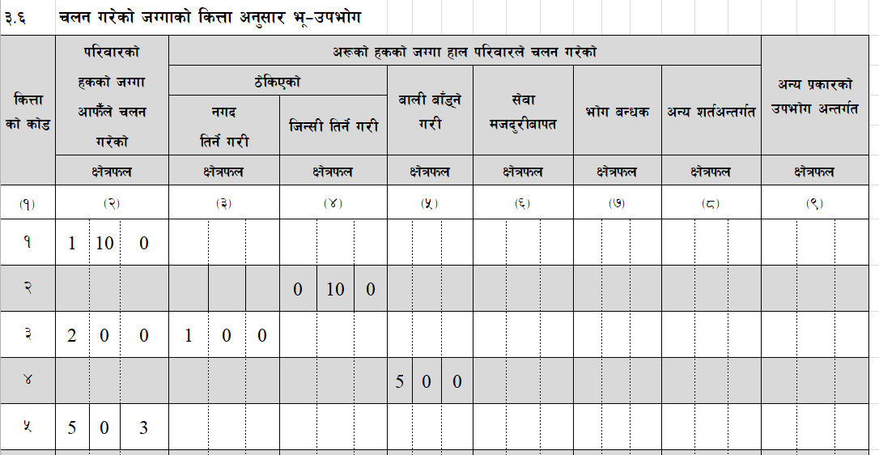
उदाहरणः ३.६ चलन गरेको जग्गाको कित्ता अनुसार भू-उपभोग
19

Slide 20
छलफल तथा प्रश्नोत्तर

Slide 21
पुनरावलोकनका लागि केही प्रश्नहरू
चलन गरेको जग्गाको कित्ता अनुसार भू-उपभोग (Land Tenure) भन्नाले के बुझिन्छ ?
अरुको हकको जग्गा हाल परिवारले चलन गरेको जग्गा भन्नाले के बुझिन्छ र यसलार्इ कति भागमा बाँडिएको छ ?
ठेक्कामा लिर्इएको जग्गा भन्नाले के बुझिन्छ ?
कसैको पनि कानुनी स्वामित्वमा नरहेको भनी स्पष्ट भएको र कुनै व्यक्ति विशेषले लामो समय देखि (२० वर्ष देखि) बिना विवाद उपभोग गरिरहेको जग्गालाई कुन जग्गा अन्तर्गत राख्नुपर्दछ ?
भोकबन्धक अन्तर्गतको जग्गा भन्नाले कस्तो खालको जग्गालार्इ बुझाउँदछ ?
21

Slide 22
सारांश तथा निष्कर्ष
लगत २ कृषक परिवार प्रश्नावली
चलन गरेको जग्गाको कित्ताअनुसार भू–उपभोग)
(भाग ३ को खण्ड ३.६)
22

Slide 23
विस्तृत जानकारीका लागि गणना पुस्तिकाको पेज ३९ देखि ४२
सम्म अध्ययन गर्नुहोस् ।
धन्यवाद!
23

